Slide 1

Bulut Mimarisi & Test
Modern Uygulamalar İçin CI/CD, Gözlemlenebilirlik (Observability) ve Güvenilir Uçtan Uca Test Altyapısı Projesi

Slide 2
Problem ve Çözüm
Neden böyle bir test pipeline sistemine ihtiyaç duyduk?
→
Problem: Manuel testlerin getirdiği insan kaynaklı hatalar, yavaş dağıtım (deployment) süreleri ve canlı ortam sürprizleri.
→
Çözüm: Kod değişikliklerinde otomatik tetiklenen, izole ortamda (LocalStack) çalışan entegre bir CI/CD test mekanizması.
→
Motivasyon: Canlıya çıkış sürelerini hızlandırmak, mikroservis yapılarında gerileme (regression) riskini en aza indirmek.

Slide 3
Sistem Mimarisi
→
Uygulama Katmanı: FastAPI tabanlı Python mikroservisi.
→
Veritabanı & Bağımlılıklar: PostgreSQL ve AWS servis simülasyonları için LocalStack.
→
Orkestrasyon: Kubernetes (K8s) ile konteyner yönetimi ve ölçekleme.
→
Pipeline: GitHub Actions üzerinden CI/CD.
→
Monitoring: Prometheus & Grafana.

Slide 4






Test Stratejisi
Birim (Unit) Testler
Entegrasyon Testleri
E2E & Yük Testleri
İzole edilmiş servis fonksiyonlarının testleri. Veritabanı ve dış kaynaklar mock'lanarak hızlı geri bildirim döngüsü elde edildi.
Uygulamanın PostgreSQL ve LocalStack (AWS) ile olan iletişimi test konteynerleri üzerinde gerçek bağlantılar kurularak doğrulandı.
Kullanıcı perspektifinden uçtan uca Postman senaryoları koşuldu ve K6 kullanılarak sistemin anlık yük altında tepkisi ölçüldü.

Slide 5




CI/CD Pipeline
2. Test Yürütme
4. K8s Deploy
Pytest kullanılarak izole ortamda tüm Unit ve Integration testleri çalışır.
Yeni versiyon K8s cluster'ına "Rolling Update" stratejisi ile dağıtılır.
1. Kod Kalitesi (Lint)
3. Build & Push
Push sonrası kod Black, Ruff gibi araçlarla analiz edilir.
Başarılı testler sonrası Docker imajı derlenir ve Registry'ye gönderilir.

Slide 6

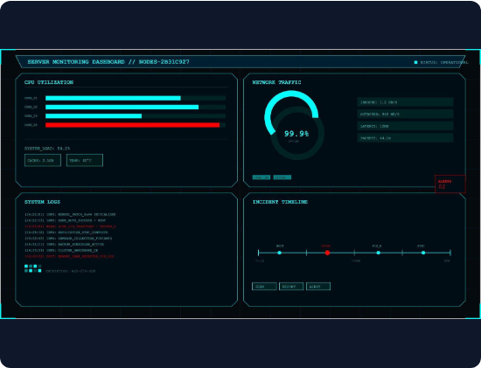
Monitoring & Gözlemlenebilirlik
Veri Akışının Kesintisiz Takibi
→
Grafana Dashboard: API istek sayıları, gecikme ve sistem sağlığı metrikleri anlık (real-time) izleniyor.
→
Prometheus: K8s Pod'larından toplanan CPU, RAM ve HTTP request/response metrik analizleri.
→
Proaktif Alarmlar: Hata oranları (%5xx serisi) artarsa veya p95 gecikme süresi hedefin üzerine çıkarsa otomatik bildirimler devreye giriyor.

Slide 7




Sayılarla Proje
%87+
150+
Test Kapsamı (Coverage)
Otomatize Edilmiş Test
< 3dk
120ms
Ortalama Dağıtım (Deploy) Süresi
Hedeflenen p95 Gecikmesi

Slide 8

Öğrendiklerim & Zorluklar
Kubernetes Yapılandırması: Dağıtılmış bir sistemde K8s Deployment ve Service port bağlantılarını kurmak, dış dünyaya uygulamayı güvenli açmak en karmaşık zorluklardan biriydi.
LocalStack Senkronizasyonu: CI hattında testcontainers ile AWS simülasyonunu (LocalStack) asenkron çalıştırırken karşılaştığım bekleme (race condition) sorunlarını, sağlık kontrolleri (health checks) ile çözdüm.
Hızlı Geri Bildirim Döngüsü: Sağlam bir test piramidi inşa etmenin, uygulamanın ilerleyen fazlarında ortaya çıkan regresyon hatalarını ne kadar hızlı tespit edip eforu azalttığını deneyimledim.

